Slide 1
第五章 资产证券化
5.1 资产证券化概述
5.2 资产证券化结构和运作流程
5.3 资产证券化的风险管理

Slide 2
5.1 资产证券化概述
资产证券化的定义
资产证券化的种类
资产证券化的特征

Slide 3
资产证券化的定义
  美国证券交易委员会：资产证券化是指主要由现金流支持的，这个现金流是由一组应收账款或其它金融资产构成的资产池提供的，并通过条款确保资产在一个限定的时间内转换成现金及拥有必要的权利，这种证券也可以是由那些能够通过服务条款或者具有合适的分配程序给证券持有人提供收入的资产支持的证券。

Slide 4
资产证券化的定义
  “证券化之父”的美国耶鲁大学法博齐教授认为：资产证券化可以被广泛地定义为一个过程，通过这个过程，将具有共同特征的贷款、消费者分期付款合同、租约、应收帐款和其他不流动的资产包装成为可以市场化的、具有投资特征的带息证券。

Slide 5
资产证券化的定义
资产证券化（asset securitization）是指将缺乏流动性但可以产生稳定的可预见未来现金流的资产，按照某种共同特征分类，形成资产组合，并以这些资产为担保发行可在二级市场上交易的固定收益证券，据以融通资金的技术和过程。

Slide 6
资产证券化业务的含义
--证券公司及基金管理公司子公司资产证券化业务管理规定
【资产证券化业务】指以特定基础资产或资产组合所产生的现金流为偿付支持，通过结构化方式进行信用增级，在此基础上发行资产支持证券的业务活动。

Slide 7
基础资产的含义
--证券公司及基金管理公司子公司资产证券化业务管理规定
【基础资产】指符合法律法规规定，权属明确，可以产生独立、可预测的现金流且可特定化的财产权利或者财产。
基础资产可以是企业应收款、租赁债权、信贷资产、信托受益权等财产权利，基础设施、商业物业等不动产财产或不动产收益权，以及中国证监会认可的其他财产或财产权利。
基础资产可以是单项财产权利或者财产，也可以是多项财产权利或者财产构成的资产组合。

Slide 8
证券化资产的特点
1.资产数量多
2.资产相似
3.资产要足够地分散
4.现金流是可以预测的、并且是稳定的
5.资产的历史状况比较好
6.资产的平均偿还期至少为一年

Slide 9
资产证券化的种类
1 按照基础资产分类
抵押支持证券（MBS）
资产支持证券（ABS）

Slide 10
抵押支持证券（MBS）
Mortgage-backed Securities
  MBS是以住房抵押贷款作为资产池而发行的证券。
    居民住房抵押贷款证券（RMBS）
    商业用房抵押贷款证券（CMBS）

Slide 11
资产支持证券（ABS）
Asset-backed Securities
  含义
    ABS的基础资产是除了房地产以外的其它资产。
  资产分类
    应收账款类资产（汽车贷款、贸易、信用卡、设备租赁）
    收费类资产（公园门票、基础设施）
    其他资产（知识产权）

Slide 12
资产证券化的种类
2 按照现金流支付方式分类
过手证券和转付证券
担保抵押证券（CMO）
本息分离债券（PO& IO ）
抵押债务债券（CDO）

Slide 13
过手证券和转付证券
  过手证券（pass-through）：这种融资结构对基础资产的现金流不做任何处理，而是将基础资产的收益过手给投资人。
  转付证券（pay-through）则根据投资者对收益、风险和期限等的不同偏好，对抵押贷款所产生的现金流重新进行了组合，使本金和利息的偿付机制发生了变化。

Slide 14
担保抵押证券（CMO）
Collateralized Mortgage Obligation
  含义： CMO是MBS中的一种，它根据投资者对期限、风险和收益的不同偏好，对基础资产的现金流加以剥离和重组，将债券设计成不同档级，以体现本息支付、风险承受能力上的区别，既可满足发起人转移风险的需要，又能满足投资者的不同偏好
  CMO一般包含四档债券：A档、B档、C档和Z档债券。

Slide 15
本息分离债券（PO和IO的区别）
  偿还来源不同
    PO来源是资产池中贷款本金的偿还
    IO偿还的支持是资产池中贷款利息的偿还。
  收益、风险影响因素不同
    PO一般以零息债券的贴现方式发行，投资者的收益取决于两方面因素：债券面值和出售价格之间的差价以及抵押贷款本金的偿还速度。
    IO没有面值。对IO的投资者来说，风险主要来自抵押贷款的提前偿还和市场利率的变动。

Slide 16
担保债务支持债券（CDO）
Collateralized Debt Obligation
  CDO指以抵押债务信用为基础，基于各种资产证券化技术，对债券、贷款等资产进行结构重组，重新分割投资回报和风险，以满足不同投资者需要的创新性衍生证券产品。
  核心设计理念:分级（即在同一个抵押贷款资产池上开发出信用风险不同的各级产品）：
  ★优先级(Senior Tranches)
  ★中间级(Mezzanine Tranches)
  ★股权级(Equity Tranches)
  CDO是在证券化基础上的再证券化，是广义的ABS

Slide 17
CDO和ABS之间的区别
  标的资产不同
    CDO的标的资产是可以在资本市场上交易的现金或合成资产，是对已有债券、MBS、ABS的再次包装。
    ABS证券化的标的资产是不能在市场中交易的现金资产。
  资产池的要求不同
    CDO的资产池构成中，资产的相关性越低越好，可以起到分散风险的作用。
    ABS的资产池中的资产来源比较一致，分散性差，风险相关度高。
  发行的目的不同
    CDO的发行更多是为了风险管理和套利。
    ABS主要是为了实现资产的流动性。

Slide 18
5.2 资产证券化的机制和流程
资产证券化的机制
资产证券化的参与者
资产证券化的流程

Slide 19
资产证券化的机制
一个核心原理：可预期的现金流
三项关键技术
资产组合技术
风险隔离技术
信用增级技术

Slide 20
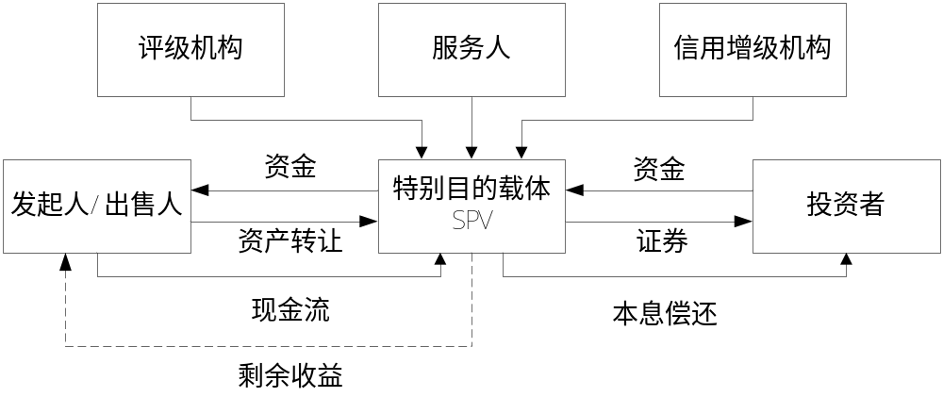
资产证券化的机制

Slide 21
资产证券化的参与者
发起人
特别目的载体（SPV）
投资者
服务人
信用增级机构
信用评级机构
投资银行
其它服务机构

Slide 22
发起人（Originator）
地位
    发起人是证券化的起点，也是基础资产的卖方，是最主要的受益人。一般还可以作为服务人。
考虑要素
  发起人在出售资产时，需要考虑资产池是否适于证券化。
  一方面要求资产池有一定的规模，可以分散风险，同时通过规模经济而降低发行费用
  另一方面，要求资产池中的资产个数多、有一定的分散度，以使现金流趋于稳定。

Slide 23
特别目的载体（SPV）
Special Purpose Vehicle
地位
    特别目的载体是资产证券化的中心环节。是证券的真正发行者。
职能
  在资产证券化过程中购买、包装证券化资产和以此为基础发行资产化证券。
作用
  隔离风险，即达到“破产隔离”的效果。

Slide 24
特别目的载体（SPV）
--证券公司及基金管理公司子公司资产证券化业务管理规定
【特殊目的载体】指证券公司、基金管理公司子公司为开展资产证券化业务专门设立的资产支持专项计划或者中国证监会认可的其他特殊目的载体。

Slide 25
SPV的法律形式
  特殊目的公司（Special Purpose Company，SPC）
    SPC必须在法律上和财务上保持严格的独立性。
  特殊目的信托（Special Purpose Trust， SPT）
    信托方式是国际上资产证券化的典型模式。通过SPT，可以实现风险的双层隔离，即委托人与信托财产的隔离和信托财产与受托人的隔离。
  合伙型SPV
    三个特点：其一是合伙人要承担无限连带责任，其二是可以避免双重征税；其三是合伙型SPV通常也为合伙人的资产证券化提供服务。

Slide 26
投资者（Investor）
投资者对SPV发行的证券进行购买，主要来自机构投资者，尤其是保险公司、养老基金、共同基金等。
投资原因：
证券化产品在资金提供的规模和期限上都比较适合机构投资者进行投资，同时证券化产品亦具有较强的流动性，能够满足机构投资者资产组合的要求。

Slide 27
服务人(Servicer)
服务人对资产项目及其产生的现金流进行监理和保管。一般由发起人担任。
职能
负责收取资产到期的本金和利息汇给受托人
对过期欠账催收
定期向受托人和投资者提供证券化资产的财务报告

Slide 28
信用增级机构(Credit Enhancer)
含义
  信用增级是资产证券化交易中的一个重要方面，通过信用增级能够进一步提高资产池的信用等级，从而使证券获得较低的融资成本和较高的流动性。
分类
  内部信用增级
  外部信用增级

Slide 29
内部信用增级
特点
    通过证券化资产本身的现金流，经过一定的处理，为资产证券化提供信用増级。可以充分利用自身资源，提高资金的使用效率，降低信用增级的成本。
  方式
    发行多级证券
    超额抵押
    储备金制度
    出售者追索权

Slide 30
外部信用增级
  特点
    通过第三方，如商业银行、保险公司、政府机构等担保机构的保证来提高证券的等级，这种信用增级要求提供保证的第三方的信用级别不能低于证券本身的信用级别。
  方式
    担保机构开设现金抵押账户
    抵押投资账户
    保险公司提供保函
    银行出具备用信用证
    金融机构直接担保

Slide 31
信用评级机构
Credit Rating Agencies
对SPV发行的证券持续进行信用评级；
一般会同时选择两家信用评级机构进行评级，以增强投资者信心。

Slide 32
投资银行(Investment Bank)
整个证券资产化的设计和运作一般由投行牵头完成；
作为承销商(Underwriter)为发行的证券进行路演销售。

Slide 33
其它服务机构
  受托人（Trustee）
  法律服务机构
  会计服务机构

Slide 34
资产证券化的流程
组成资产池
组建SPV
资产转移给SPV
证券形成
证券发行与交易
向发起人支付价款以及其他费用
服务人管理资产池
清偿证券

Slide 35
5.3 资产证券化的风险管理
风险来源
风险控制

Slide 36
风险来源
利率风险（Interest Rate Risk）
  产生原因：由于债券的价格与市场利率相关，所以，市场利率的变动就会给债券持有者带来损失。
汇率风险（Exchange-Rate Risk）
  产生原因：一种情况是证券化资产与证券的现金流币种不一致；另一种是投资者持有的证券与本国货币不一致。

Slide 37
风险来源
购买力风险（Purchasing Power Risk）
  产生原因：许多的证券化的证券都是固定利率的，这样投资者就会面临通货膨胀的风险，非预期通货膨胀的发生会改变证券收益的实际购买力。
流动性风险（Liquidity Risk）
  产生原因：投资者无法按合理的价格及时卖出手中的证券而遭受损失的风险。

Slide 38
风险来源
  信用风险（Credit Risk）
  提前偿付风险（Prepayment Risk）
  再投资风险（Reinvestment Risk）
  赎回风险（Call Risk）
  资金不匹配的风险
  第三方风险
  法律风险

Slide 39
风险控制
利率风险
  解决方法：采用浮动利率、进行利率互换或者引入其他利率保值方法。
汇率风险
  解决方法：对于前一种情况，一般会在结构设计中加入货币互换，以减少现金流币种不匹配的风险。对于后一种汇率风险，则由债券持有者自己选择一定的交易方法来规避汇率风险，比如购买远期外汇、外汇期货、货币互换等。

Slide 40
风险控制
购买力风险
  解决方法：购买力风险与利率风险是相似的，因此可采用相同的方法来消除购买力风险。
流动性风险
  解决方法：这种风险的解决主要依靠证券交易市场的流动性，交易市场的流动性越大，风险越小。在资产证券化过程中，有时需要安排投资银行为二级市场的交易提供一定的流动性。

Slide 41
思考题
资产证券化的定义以及证券化资产的特征？
结合具体CASE分析资产证券化的运作机制
信用增级的设计
信用评级的等级以及对应含义
分析我国券商资产证券化的开展现状、问题以及对策。

